Slide 1


Slide 2
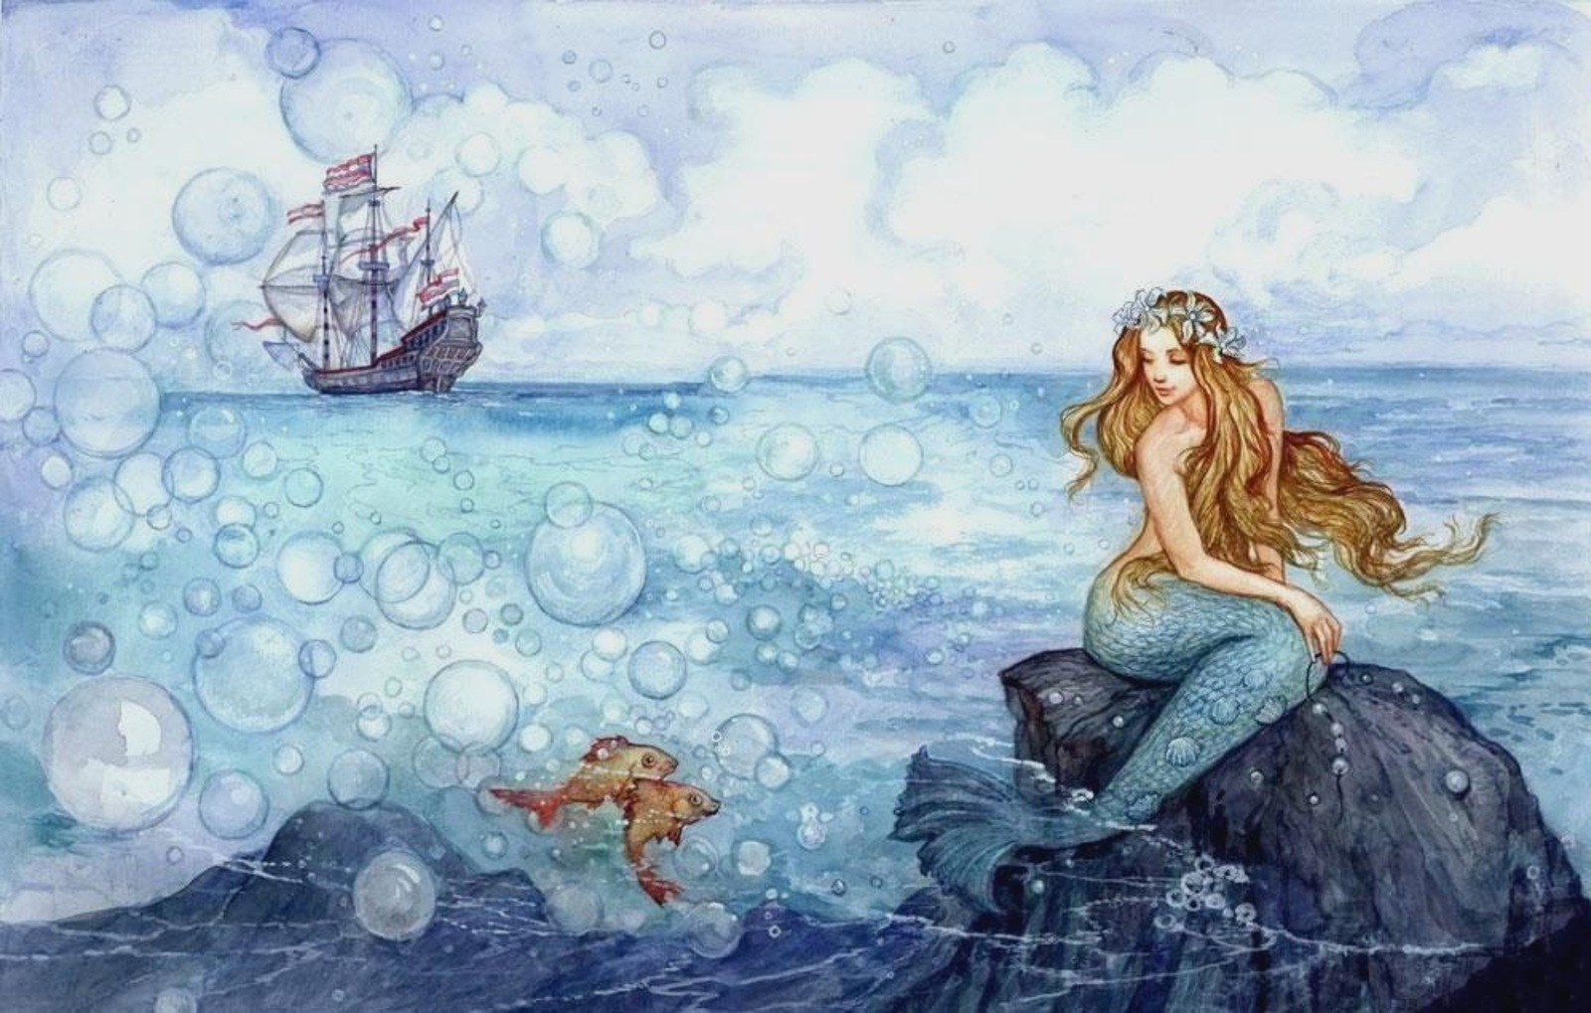
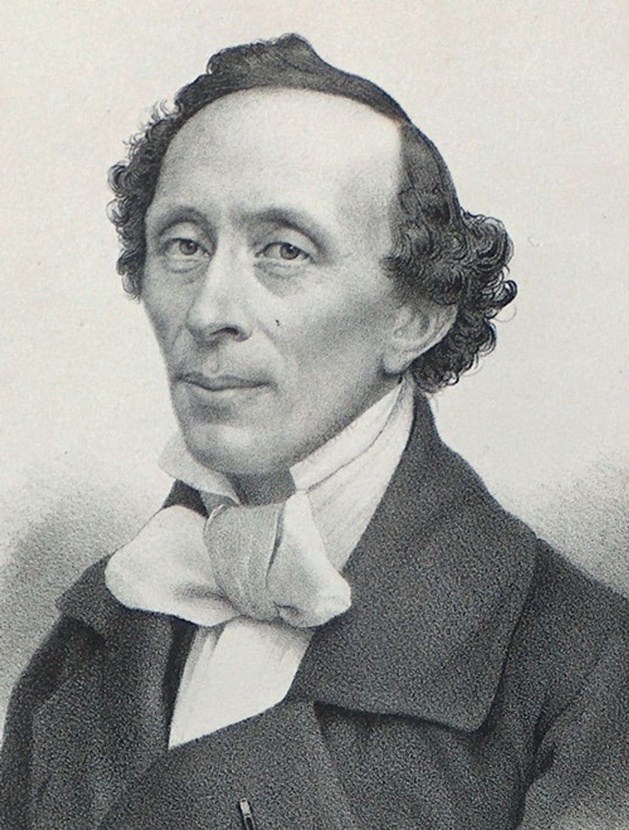

Slide 3
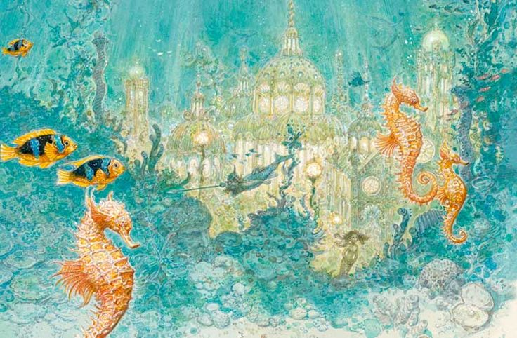
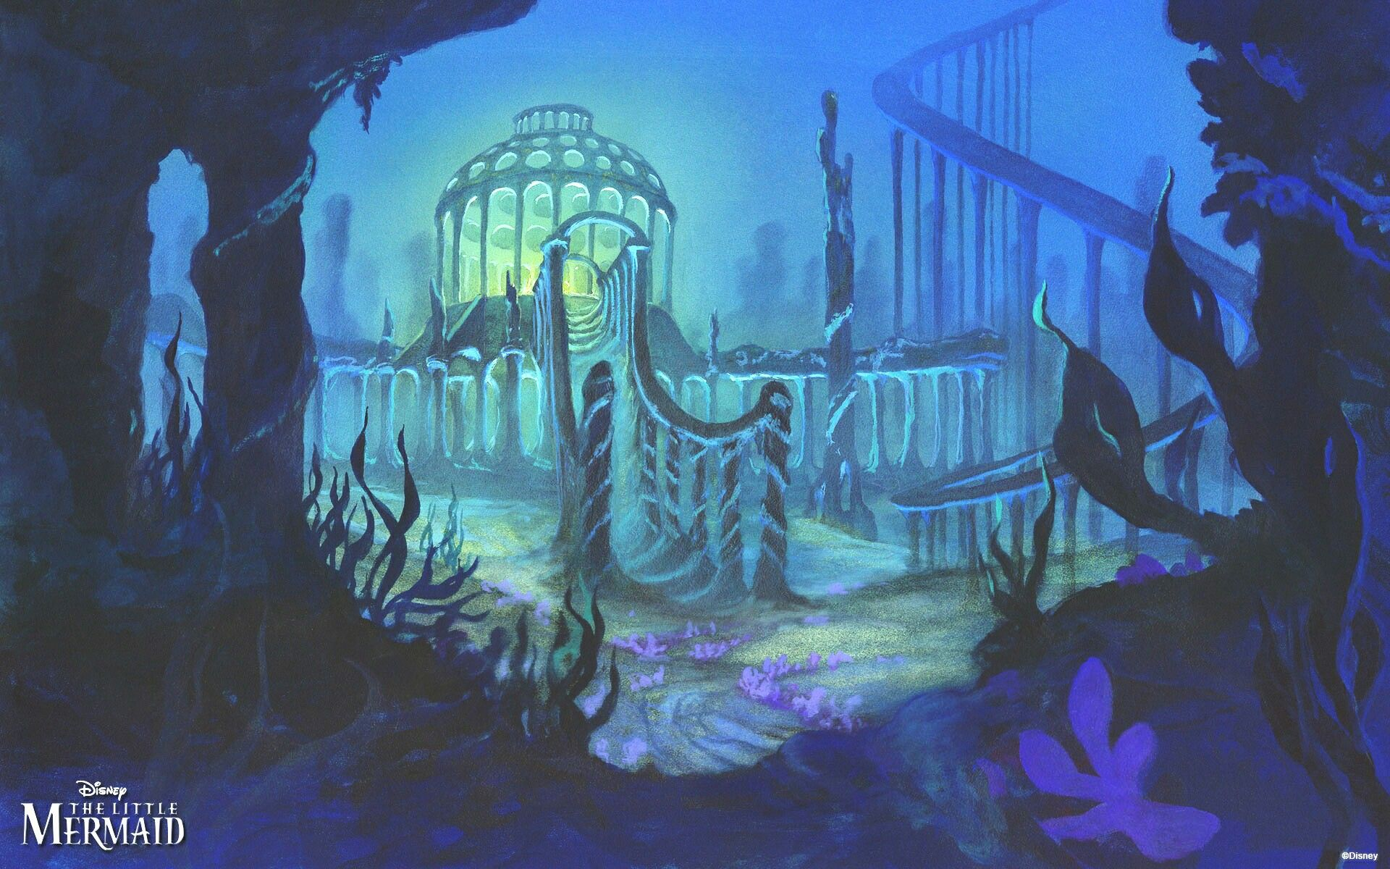

Slide 4
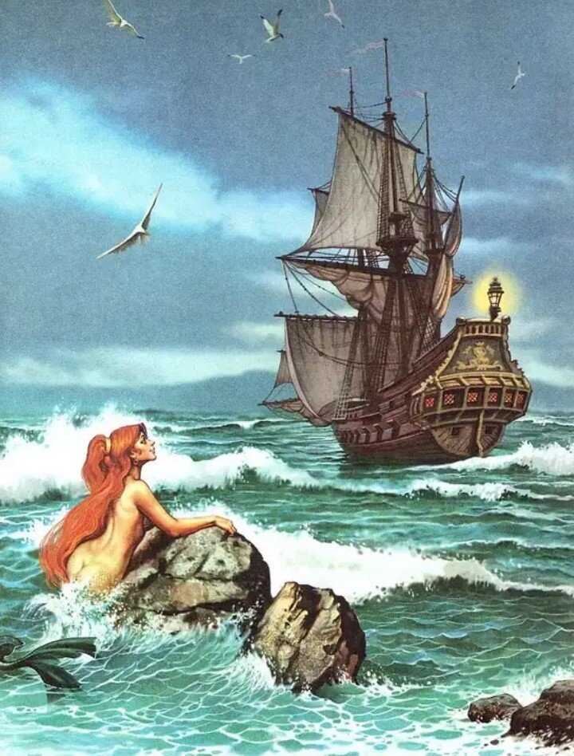
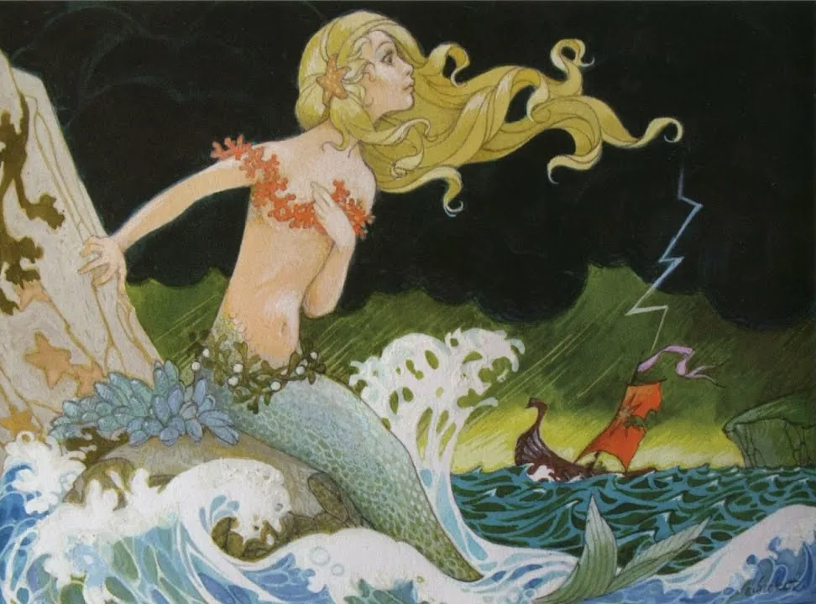
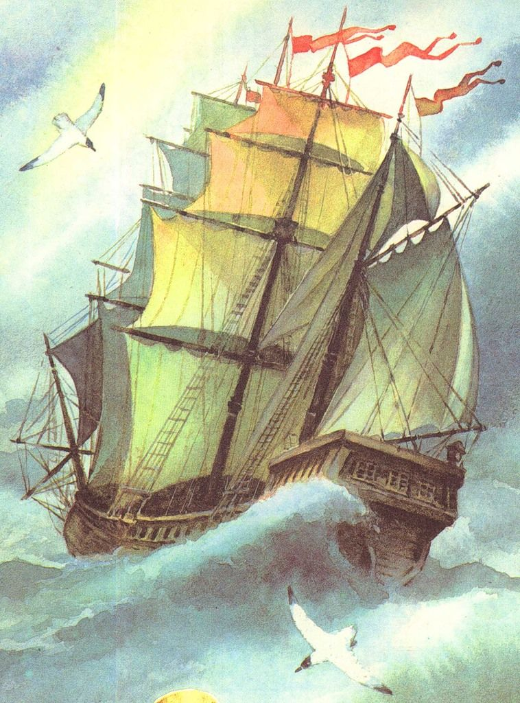

Slide 5
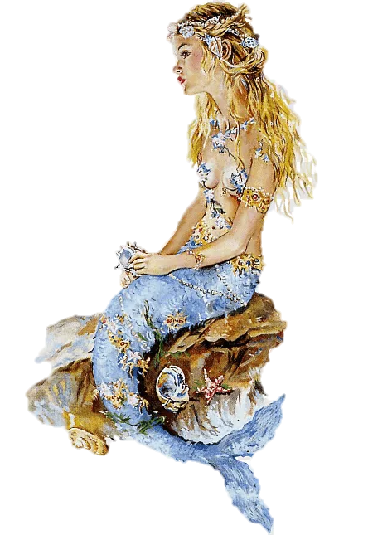
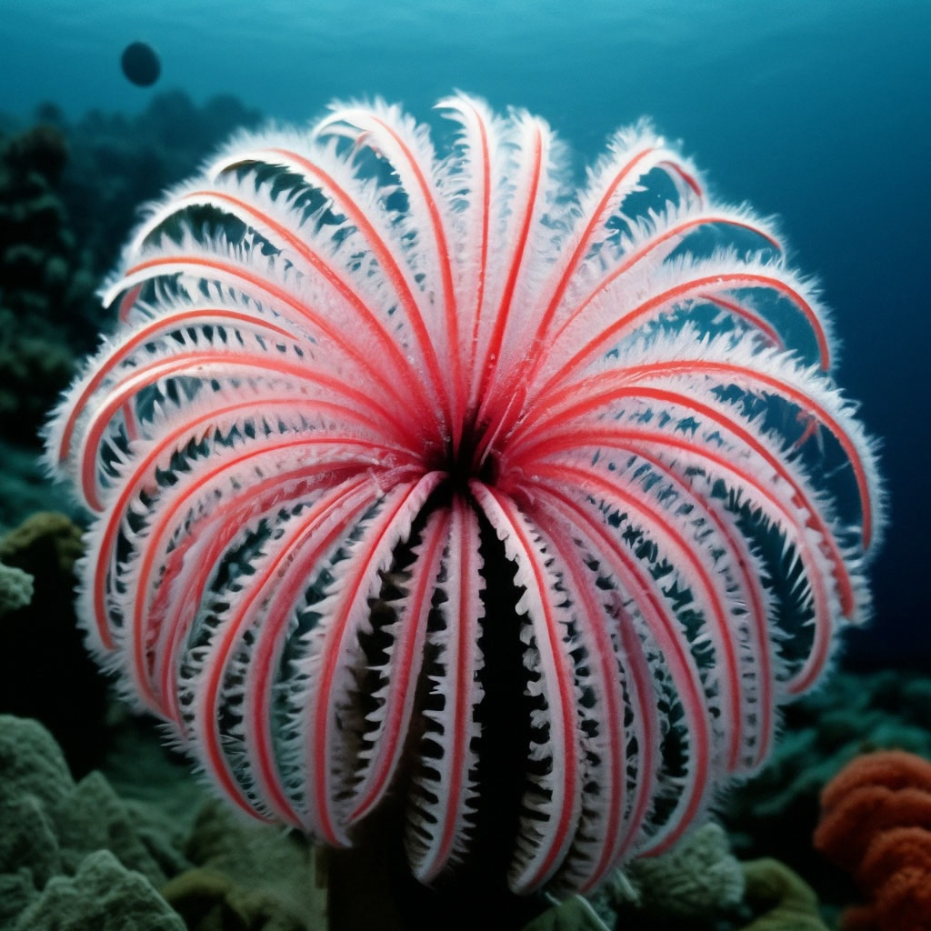
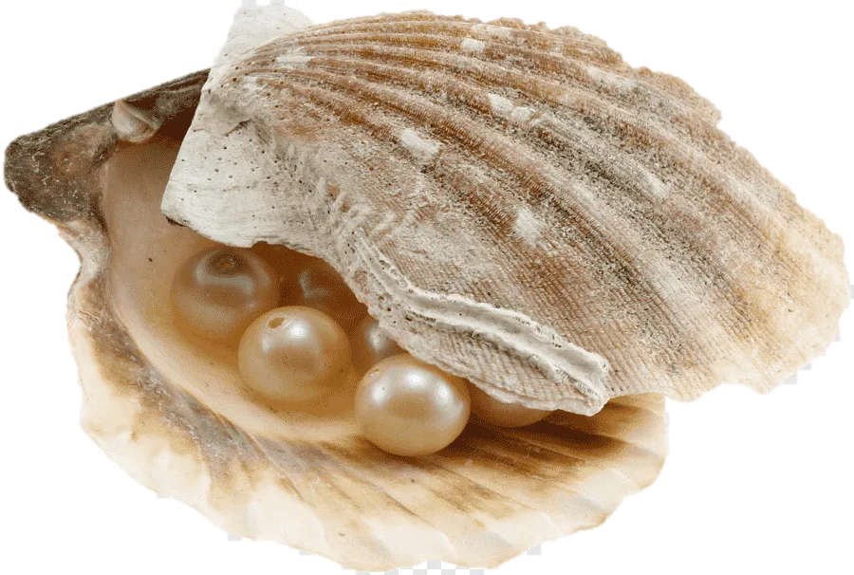

Slide 6
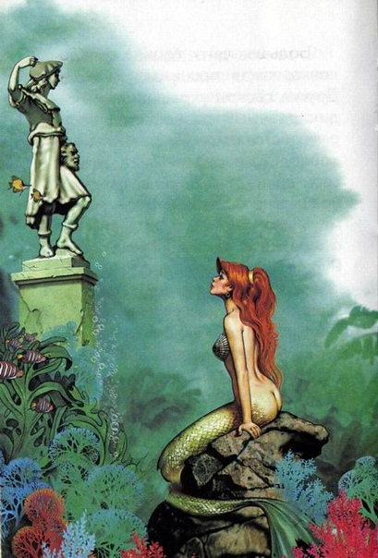
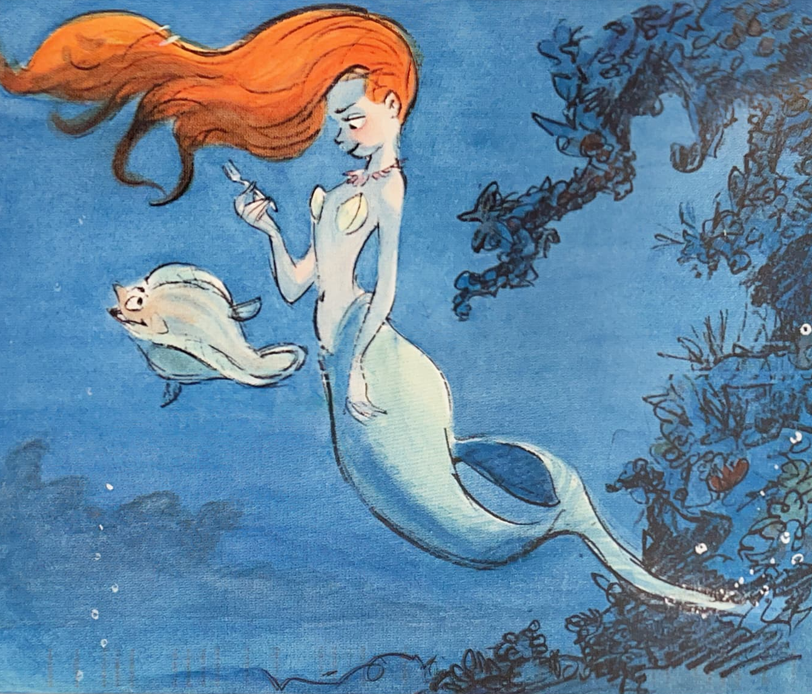
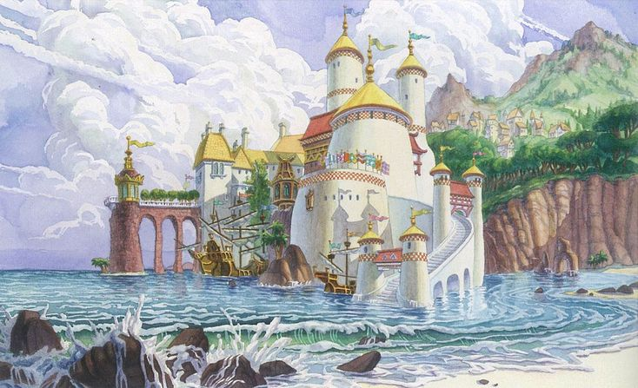

Slide 7
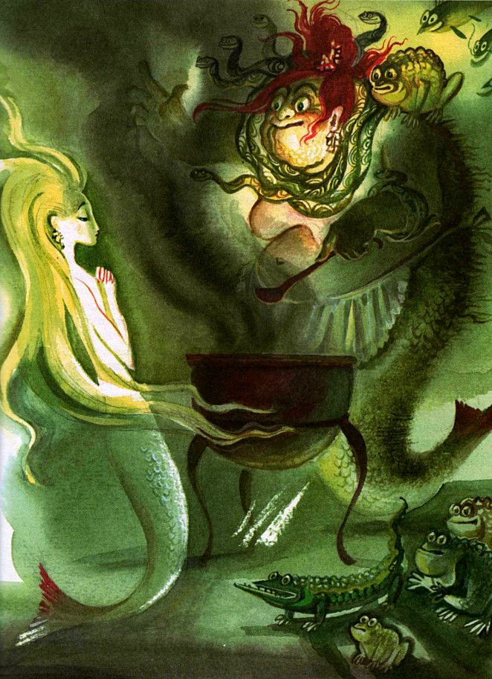
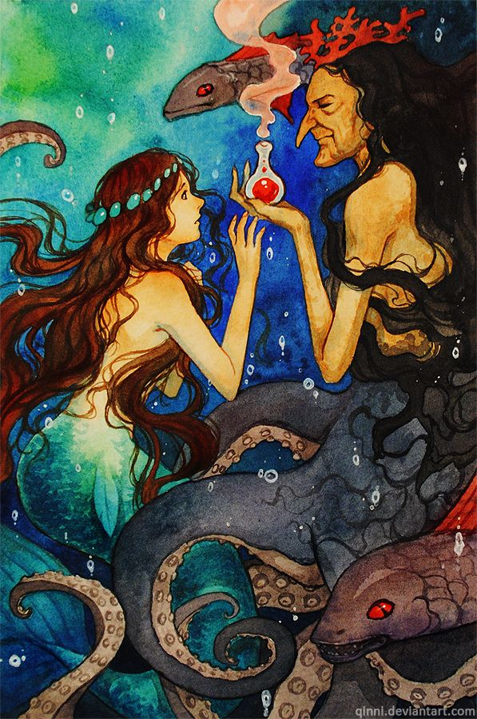
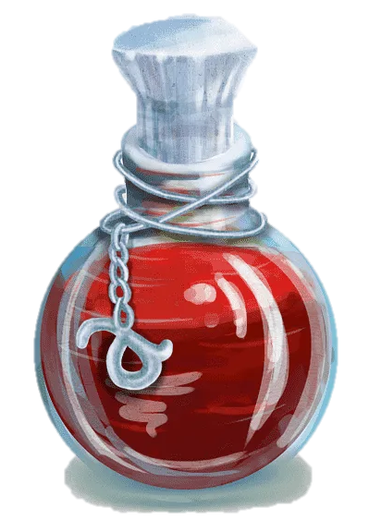

Slide 8
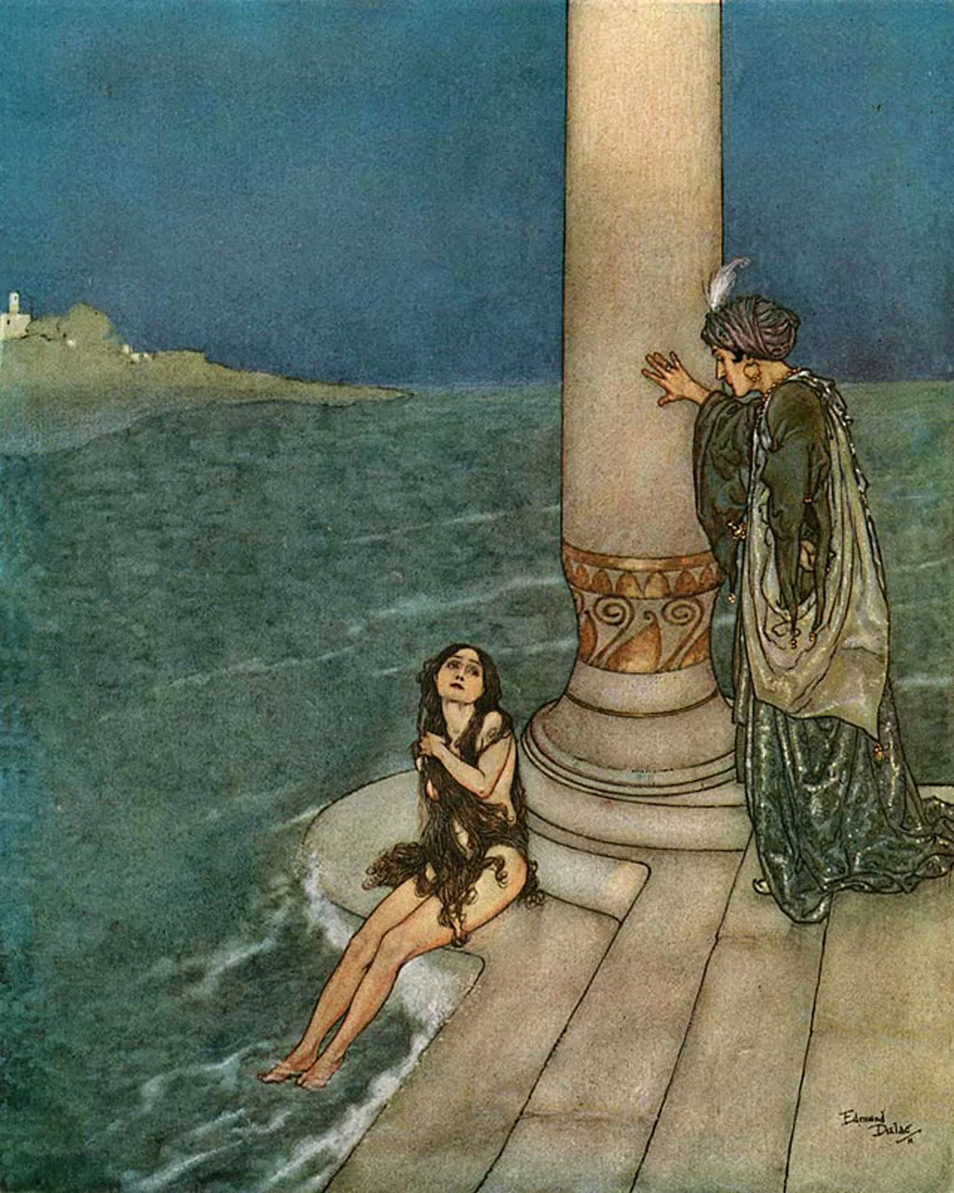
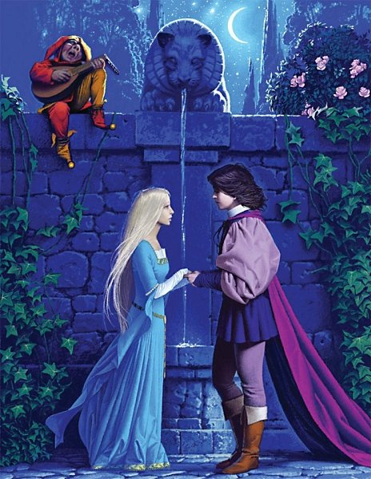
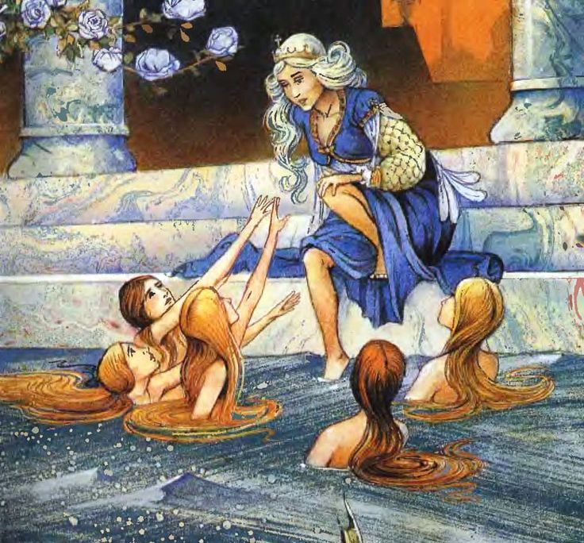

Slide 9
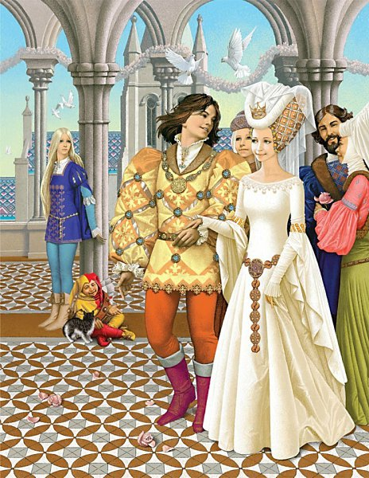
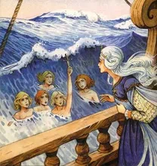
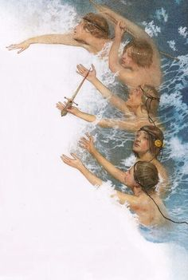

Slide 10
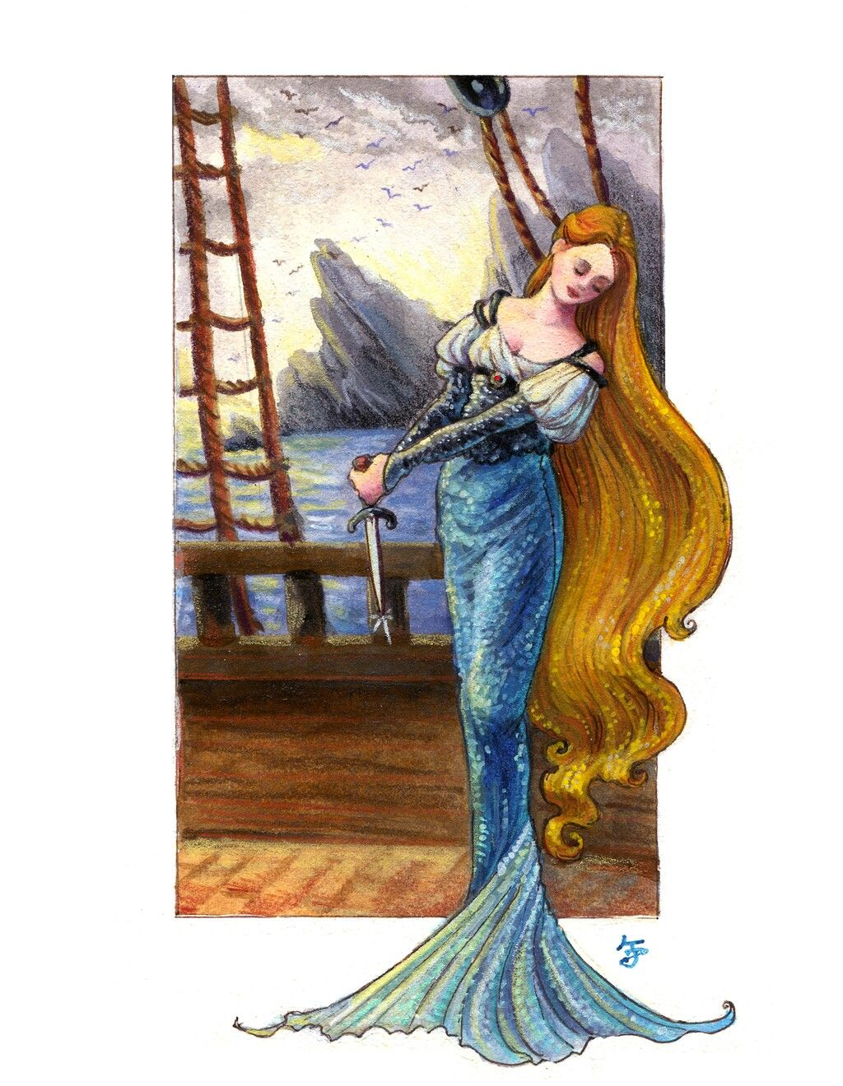

Slide 11
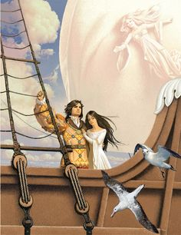
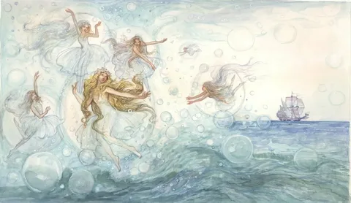

Slide 12
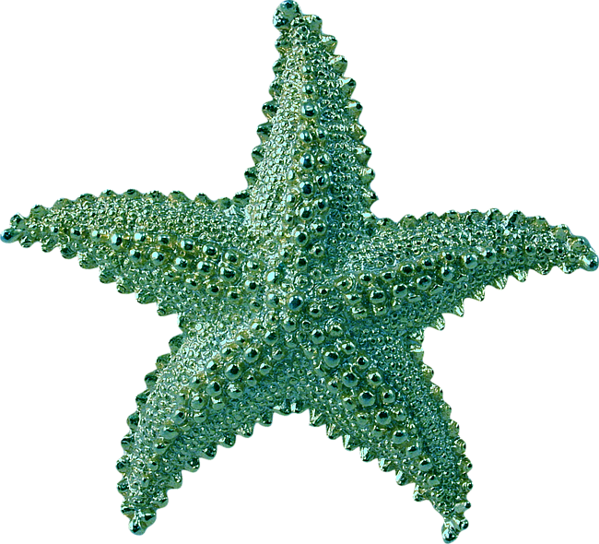
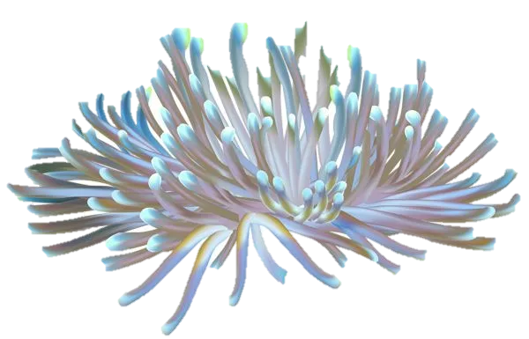

Slide 13
Интерактивный музей Ганса Христиана Андерсена «Русалочка»

Slide 14
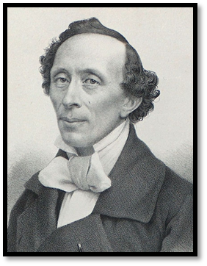

Ханс Кристиан Андерсен (1805–1875) — датский писатель, автор сказок для детей, которые учат справедливости и добру.
Некоторые сказки Андерсена: «Принцесса на горошине», «Пятеро из одного стручка», «Новое платье короля», «Гадкий утёнок», «Дикие лебеди», «Дети года», «Русалочка», «Дюймовочка», «Огниво», «Снежная королева».

Slide 15

«Русалочка» — сказка датского писателя Ганса Христиана Андерсена. Впервые опубликована 7 апреля 1837 года.
Главная мысль сказки Андерсена «Русалочка» заключается в том, что истинная любовь и самоотверженность требуют больших жертв и зачастую сопряжены с болью и страданиями.

Slide 16
Подводное королевство
Сказка начинается с описания подводных глубин, каждое слово написанное Андерсеном заставляет погрузиться в тихую морскую пучину.

Slide 17
Традиция совершеннолетия
В подводном царстве существует традиция, по которой каждая русалка достигшая 15 лет может подняться на поверхность моря.

Slide 18
Корабль
«На вантах и реях сидели матросы, с палубы доносились звуки музыки и песен; когда же совсем стемнело, корабль осветили сотни разноцветных фонариков, — казалось, что в воздухе замелькали флаги всех наций.»

Slide 19
В море погода быстро меняется, неудивительно, как быстро налетели тучи и пошел дождь.
Для красавицы русалки шторм это игра, качаться на волнах приносило ей удовольствие, но не для обычных людей.
Когда русалочка поняла опасность, единственное что ее интересовало спасение любимого принца.

Slide 20
Красота
Море обладает несметными богатствами, каждый минерал, каждое растение и живое существо можно использовать.
В подводном царстве использовали как украшения морских лилий, жемчуг, а отличительной особенностью царской семьи были устрицы, которые прикреплялись за русалочий хвост.

Slide 21
Красота
«— Ну вот, вырастили и тебя! — сказала ей бабушка, вдовствующая королева. — Поди сюда, надо и тебя принарядить, как других сестёр.
И она надела русалочке на голову венец из белых жемчужных лилий, каждый их лепесток был сделан из половинки жемчужины; потом приказала восьмерым устрицам прицепиться к её хвосту, — это было знаком отличия её сана.
— Мне больно! — проговорила русалочка.
— Ради красоты стоит потерпеть! — изрекла старуха.»

Slide 22
Любовь затуманила глаза русалочки, она желала встереться с принцем вновь.
«Она всегда была тихой и задумчивой, а теперь стала ещё задумчивее. Сёстры спрашивали её, что она видела на море, но она молчала.»

Slide 23
Любовь не подвластна разуму
Чтобы заметить, как любовь затуманивает глаза и разум можно проследить за садом русалочки.
В начале она следила за ним, ухаживала, вырывала плющи, но после встречи с принцем сад стал заброшен, она больше за ним не следила.

Slide 24
«Дворец был из светло-жёлтого блестящего камня, с большими мраморными лестницами; одна из них спускалась прямо к морю.»

Slide 25
Безрассудство любви
Решившись на безрассудный поступок ради любви к принцу русалочка бросается к ведьме, которая по слухам может сделать из нее человека.

Slide 26
Безрассудство любви
«Я приготовлю тебе питьё, а ты возьмёшь его, подплывёшь с ним к берегу ещё до восхода солнца, сядешь там и выпьешь всё до капли. Тогда твой хвост раздвоится и превратится в две очаровательные, как скажут люди, ножки, но тебе будет так больно, как будто тебя пронзят насквозь острым мечом.»
За все своя плата, ничего в жизни не бывает бесплатно.

Slide 27
Безрассудство любви
«— Кроме того, ты должна заплатить мне за помощь! — сказала ведьма. — А я возьму недёшево. Здесь, на дне морском, ни у кого нет голоса красивее твоего, и им ты надеешься обворожить принца, — но ты должна отдать свой голос мне. За свой драгоценный напиток я возьму самое лучшее, что у тебя есть: я ведь должна приправить этот напиток своей собственной кровью, для того чтобы он стал острый, как лезвие меча!»

Slide 28
Получив то, что она хотела, она познакомилась с принцем.
«Принц спросил, кто она такая и как сюда попала, но она только грустно и кротко смотрела на него своими тёмно-голубыми глазами — говорить она не могла.»
Она стала его найденышем.

Slide 29
Начало конца
«Однажды ночью из воды выплыли рука об руку её сёстры и запели печальную песню. Она кивнула им, а они, узнав её, рассказали, как огорчила она их всех. С тех пор они навещали её каждую ночь, а однажды она увидела вдали даже свою старую бабушку, которая уже много, много лет не выплывала на поверхность, и самого морского царя с короной на голове. Они простирали к ней руки, но не смели подплывать к земле так близко, как её сёстры.»
Все шло своим чередом, но времени становилось мало.
Принц надумал жениться.

Slide 30
Начало конца
«Ты любишь меня больше всех на свете, правда?» — казалось, спрашивали глаза русалочки в то время, как принц обнимал её и целовал в прекрасный лоб.
— Да, ты мне дороже всех! — говорил принц. — У тебя самое доброе сердце на свете, ты предана мне, как никто, и ты похожа на молодую девушку, которую я видел раз и, верно, больше не увижу. Однажды я плыл на корабле, а корабль разбился, и волны выбросили меня на берег вблизи дивного храма, в котором молодые девушки служат Богу. Младшая из них нашла меня на берегу и спасла мне жизнь. Я видел её всего два раза, но лишь её одну в целом мире мог бы я полюбить! Однако ты похожа на неё и почти вытеснила из моего сердца её образ. Она принадлежит святому храму, и вот моя счастливая звезда послала мне тебя; никогда я не расстанусь с тобой.»

Slide 31
Кульминация
Или он, или ты — кто-нибудь из вас должен умереть до восхода солнца!»

Slide 32
Выбор
«Приподняв пурпуровую полу шатра, русалочка увидела, что головка прелестной новобрачной покоится на груди принца. Русалочка наклонилась, поцеловала его в прекрасный лоб и посмотрела на небо: там разгоралась утренняя заря. Потом она взглянула на острый нож и опять устремила взор на принца, а тот в это время произнёс во сне имя своей молодой жены: значит, она одна была у него в мыслях! И нож дрогнул в руках русалочки. Но промелькнуло ещё мгновение, и она бросила нож в волны, которые покраснели в том месте, где он упал. Ещё раз посмотрела она на принца полуугасшим взором, бросилась с корабля в море и почувствовала, как тело её расплывается пеной.»

Slide 33
Конец
«На корабле в это время всё опять пришло в движение, и русалочка увидела, как ищут её новобрачные. Печально смотрели они на волнующуюся морскую пену, словно зная, что русалочка бросилась в волны. Невидимо поцеловала русалочка новобрачную в лоб, улыбнулась принцу и вместе с другими дочерьми воздуха поднялась к розовым облакам, плававшим в небе.»

Slide 34
Голос призраков звучал как музыка, но музыка столь возвышенная, что люди не могли бы её расслышать, как не могли бы увидеть и этих беспечных существ. У них не было крыльев, но они плавали в воздухе, невесомые и прозрачные. И вот русалочка почувствовала, что и сама становится похожей на них и всё больше и больше отделяется от морской пены.
—- Куда я иду? — спросила она, поднимаясь в воздух; и голос её прозвучал так дивно и одухотворённо, что земная музыка не смогла бы передать этих звуков.

